Slide 1


Функциональная грамотность
И что это за зверь….

Slide 2
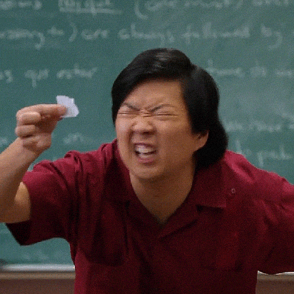

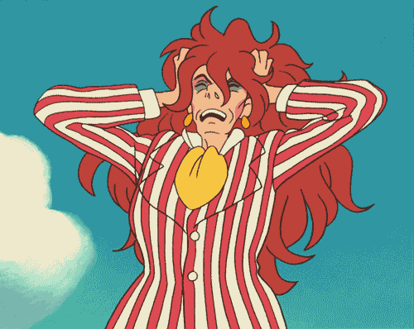
«Ребенок прочел толстую книгу и ничего не может о ней рассказать».
«Наши дети не умеют читать»,
«Они не понимают,
что прочитали»,

Slide 3
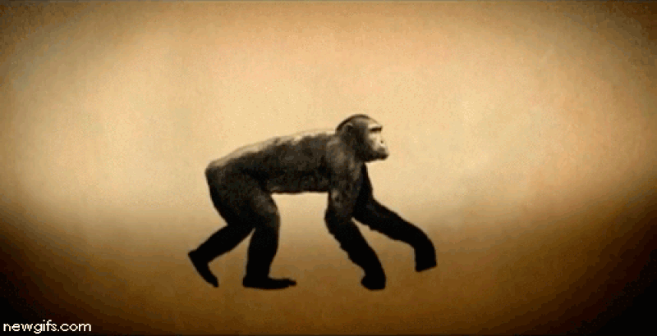
Термин «функциональная грамотность» впервые ввёл советский психолог, философ и педагог Алексей Леонтьев.
Он говорил, что функциональная грамотность — это прежде всего умение работать с информацией

Slide 4
Главные составляющие ФГ:
1. Читательская грамотность
2. Естественно-научная грамотность
3. Математическая грамотность
4. Финансовая грамотность
5. Креативное мышление
6. Глобальные компетенции

Slide 5
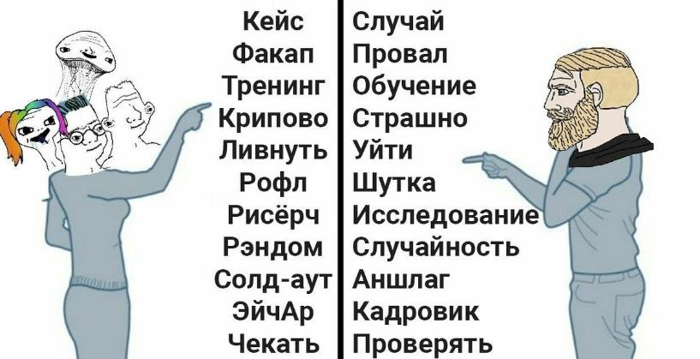

Slide 6
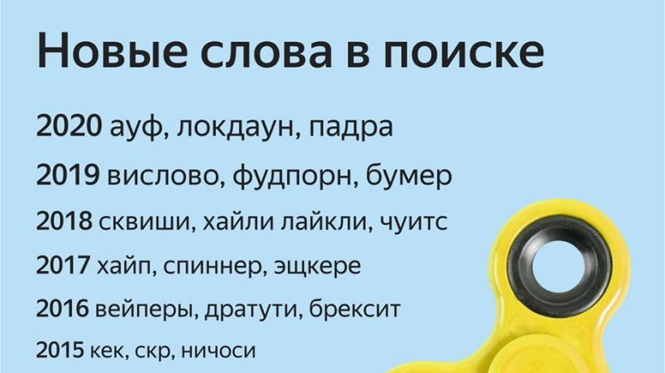

Slide 7

Этого дерьма

Slide 8
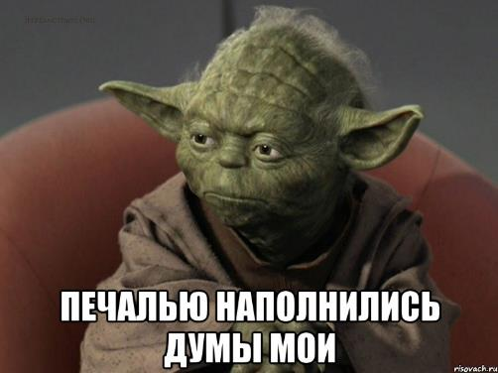
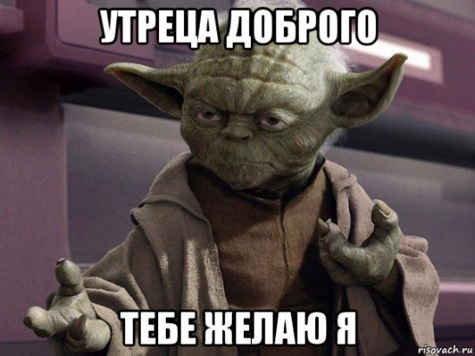

Slide 9



Slide 10
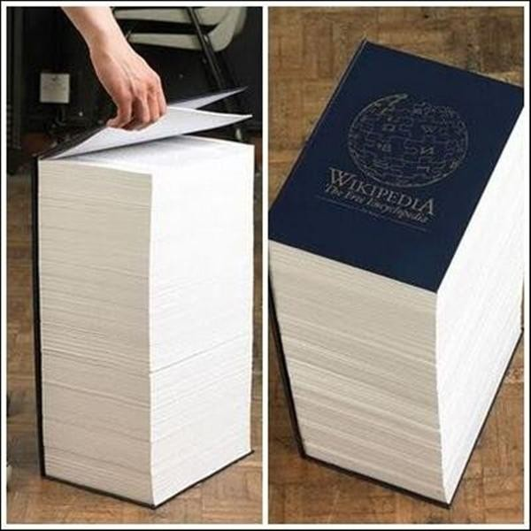


Slide 11

«Психологические механизмы формирования навыка чтения и понимания текста» — система психолога Генриетты Граник, которая помогает сформировать «идеального читателя». Вот ее основные принципы:
Быть внимательным к слову
Уметь вступать в диалог с текстом
Обладать активным воображением
Уметь видеть в тексте три уровня информации: переходить с фактов и образов на язык мысли

Slide 12

Кто автор?
Позвольте, жители страны,
В часы душевного мученья
Поздравить вас из заточенья
С великим праздником весны!
Всё утрясётся, всё пройдёт,
Уйдут печали и тревоги,
Вновь станут гладкими дороги
И сад, как прежде, зацветёт.
На помощь разум призовём,
Сметём болезнь силой знаний
И дни тяжёлых испытаний
Одной семьёй переживём.
Мы станем чище и мудрей,
Не сдавшись мраку и испугу,
Воспрянем духом и друг другу
Мы станем ближе и добрей.
И пусть за праздничным столом
Мы вновь порадуемся жизни,
Пусть в этот день пошлёт Всевышний
Кусочек счастья в каждый дом!
Болдино 1827

Slide 13
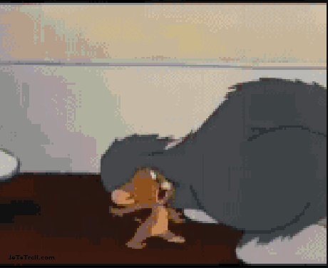
Дети, которые не очень дружат с математикой, лучше решают реальные жизненные задачи

Slide 14
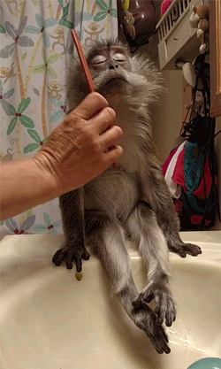
Спасибо за внимание!
Набираемся сил.

